Slide 1
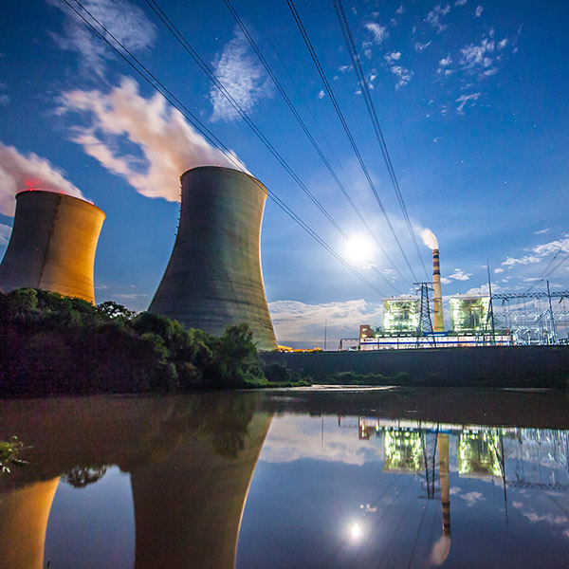
La centrale nucléaire

Slide 2
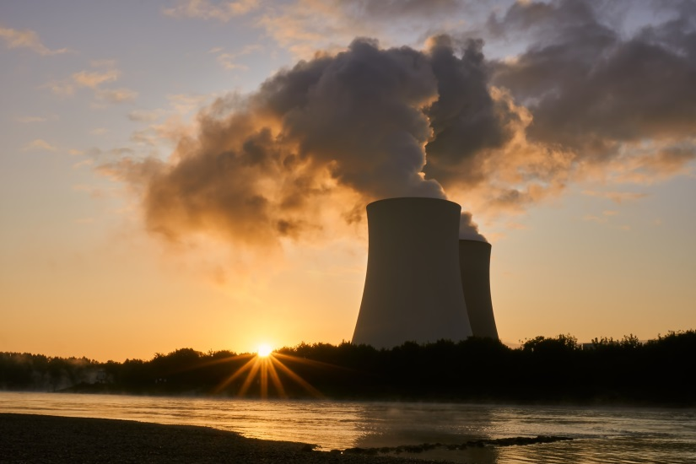
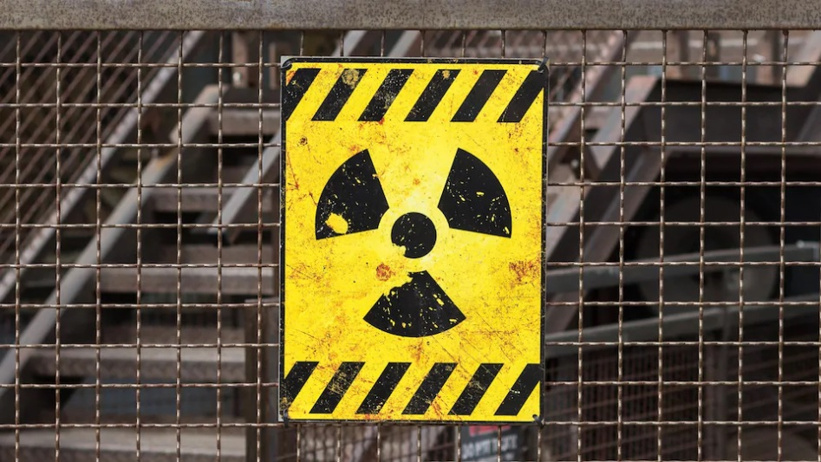
L’énergie nucléaire
L'énergie nucléaire → combustible fissile, l'uranium.
L’énergie nucléaire est l’énergie de liaison des constituants du noyau des atomes.
Dans les réacteurs électronucléaires actuels, une forte énergie sous forme de chaleur est libérée par la fission de noyaux lourds

Slide 3
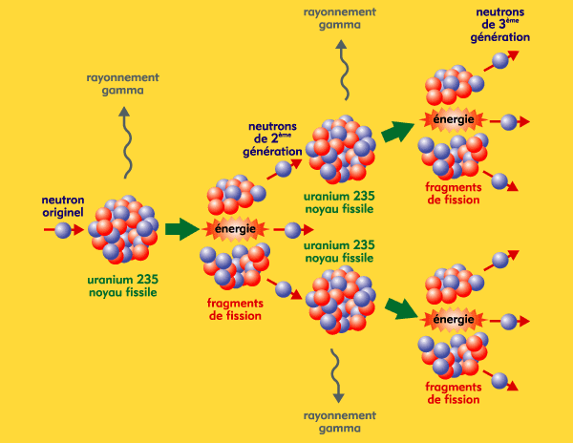
Phénomène de fission:

Slide 5
Et ainsi de suite…

Slide 6
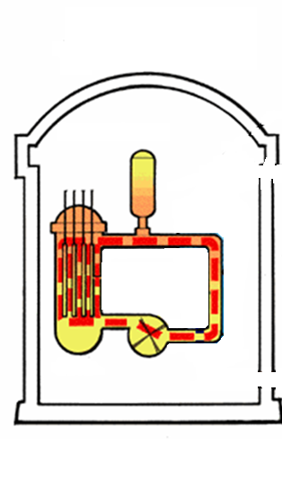
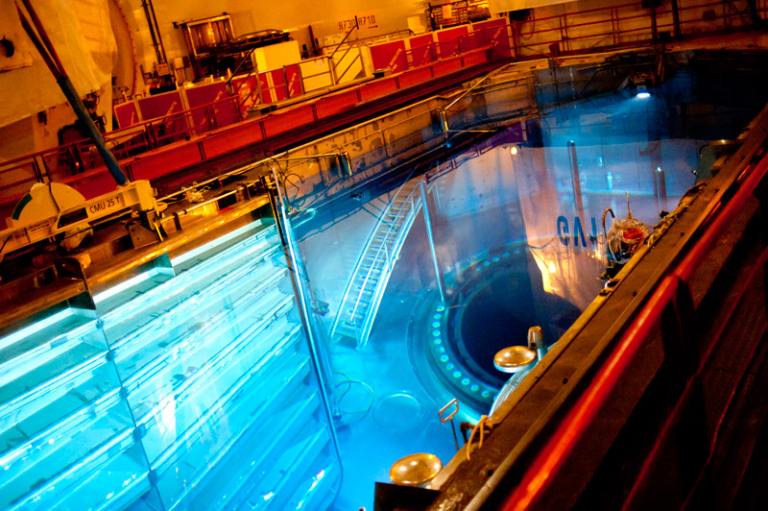
Schéma d’ensemble de la centrale nucléaire:
Réacteur nucléaire
(enceinte de sécurité)
Pressuriseur
Barres de contrôles
Cuve

Slide 7
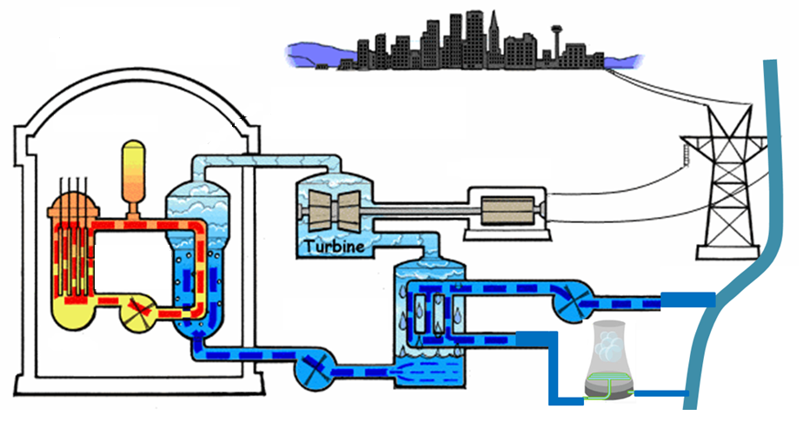
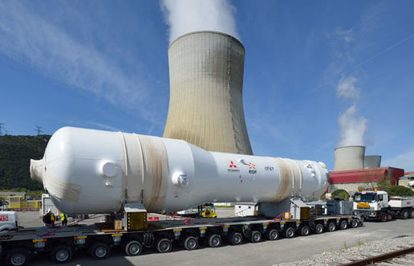
Réacteur nucléaire
(enceinte de sécurité)
Générateur de vapeur
Pressuriseur
Barres de contrôles
Cuve

Slide 8
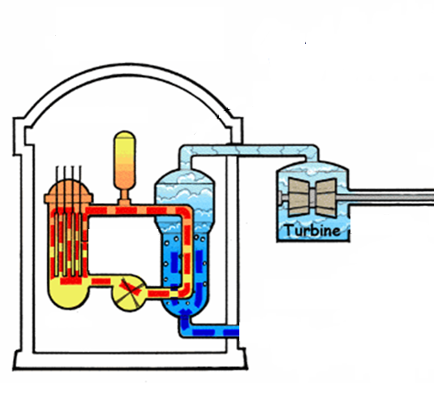
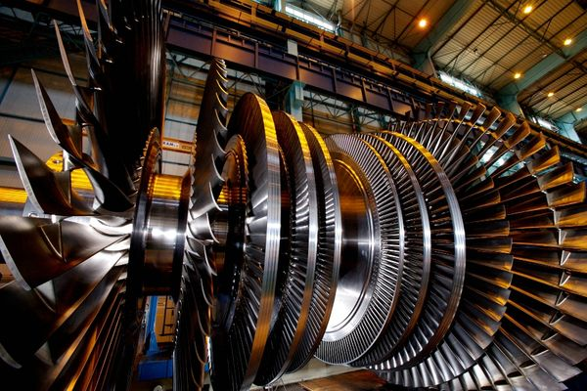
Réacteur nucléaire
(enceinte de sécurité)
Pressuriseur
Barres de contrôles
Cuve

Slide 9
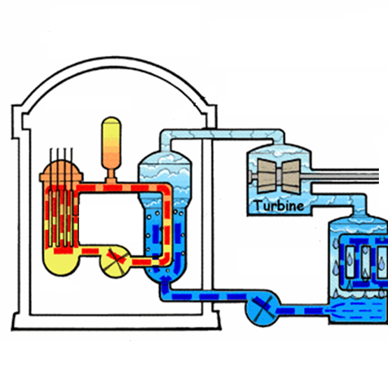
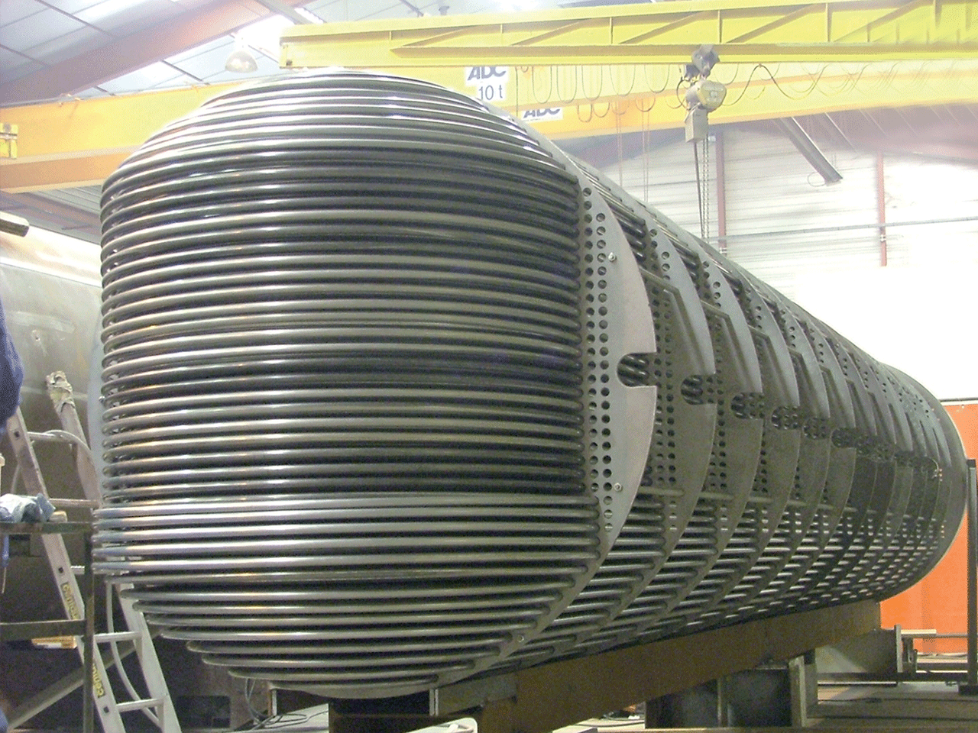
Réacteur nucléaire
(enceinte de sécurité)
Pressuriseur
Barres de contrôles
Condenseur
Cuve

Slide 10
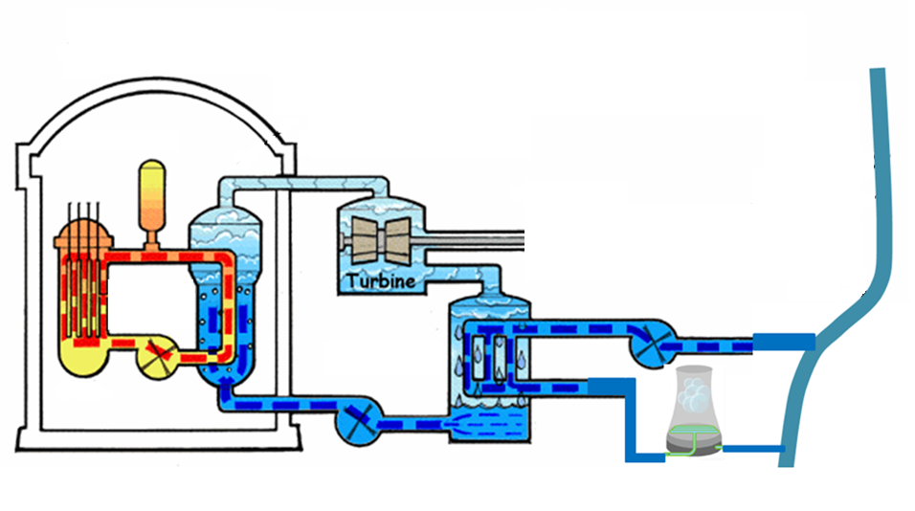
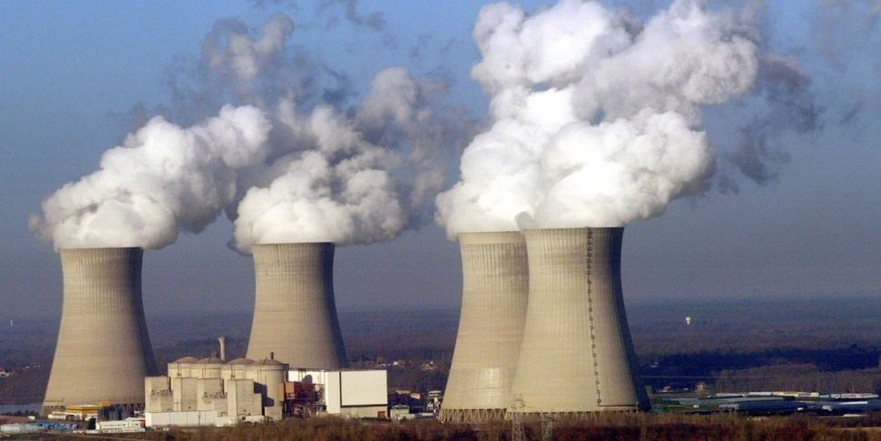
Réacteur nucléaire
(enceinte de sécurité)
Pressuriseur
Barres de contrôles
Cours d’eau
Condenseur
Cuve
Tour de refroidissement

Slide 11
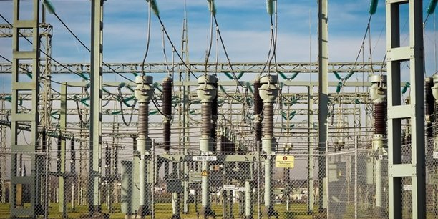
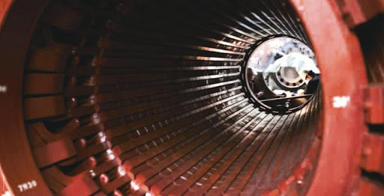
Réacteur nucléaire
(enceinte de sécurité)
Centrale électrique
Pressuriseur
Générateur de vapeur
Générateur
Barres de contrôles
Cours d’eau
Condenseur
Cuve
Tour de refroidissement

Slide 12

Réacteur nucléaire
(enceinte de sécurité)
Centrale électrique
Pressuriseur
Générateur de vapeur
Générateur
Barres de contrôles
Cours d’eau
Condenseur
Cuve
Tour de refroidissement

Slide 13

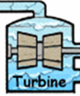

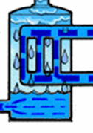


Schéma fonctionnel de la centrale:
Commande
(barres de contrôles)
Neutrons
Vapeur sous pression
Eau chaude
Uranium
Production de chaleur
(Pressuriseur, cuve)
Production de chaleur sous-pression
(générateur de vapeur)
Production de l'énergie mécanique
(turbine)
Arbre de transmission
Eau froide
Vapeur
Production de l’énergie électrique
(alternateur)
Transformer la vapeur en eau
(condenseur)
Eau chaude
Refroidir la centrale
(eau froide ou tour de refroidissement)
Énergie électrique
Eau froide
Bénéficiaires de cette énergie
(villes)

Slide 14
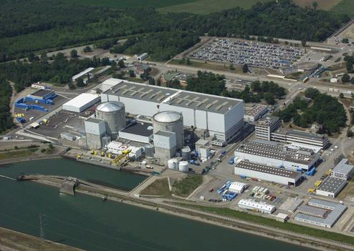
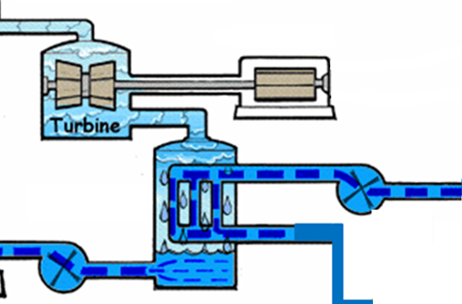
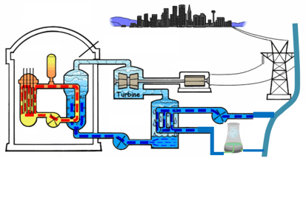

En exemple:
Réacteur nucléaire
Bâtiment contenant le circuit secondaire
Circuit de refroidissement
(Rhin)
Centrale nucléaire de Fessenheim
Elle se situe à la frontière entre la France et l’Allemagne, dans le Haut-Rhin

Slide 15

Le réacteur n°1 ne fonctionne plus depuis le 22 février 2020
Le réacteur n°2 ne fonctionne plus depuis le 29 juin 2020

Slide 16


